Slide 1
МЕРОПРИЯТИЯ ПАО «ЧЦЗ», НАПРАВЛЕННЫЕ НА СНИЖЕНИЕ НЕГАТИВНОГО ВОЗДЕЙСТВИЯ НА АТМОСФЕРНЫЙ ВОЗДУХ ЧЕЛЯБИНСКА

Slide 2
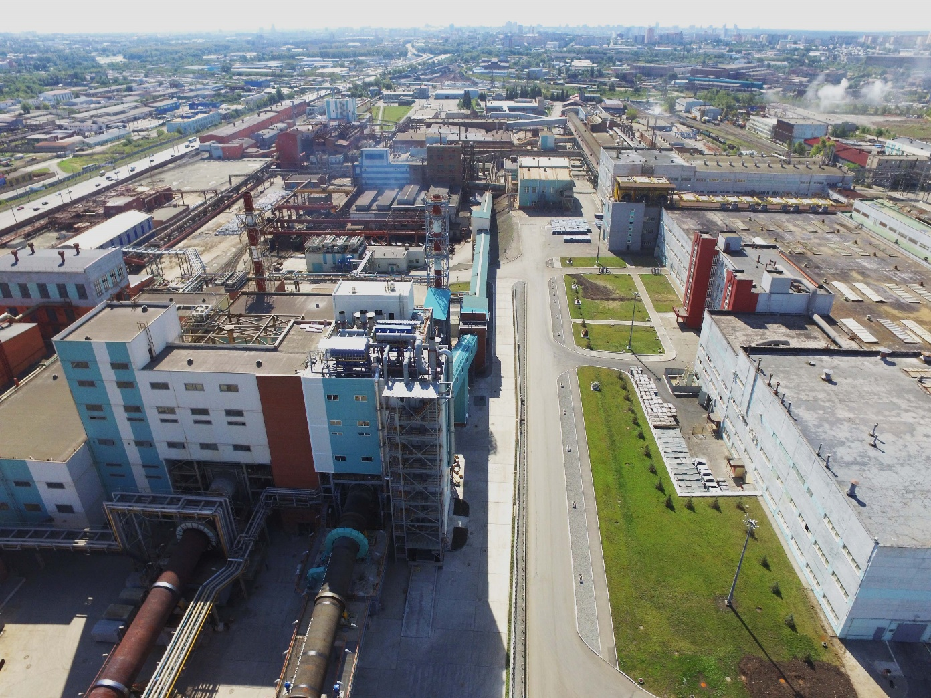
ПАО «Челябинский цинковый завод»
ЧЦЗ сегодня является крупнейшим в России производителем цинка и сплавов на его основе и единственным производителем цинка марки Special High Grade. Помимо цинка, предприятие также производит серную кислоту, индий, кадмий.
1
Челябинский Цинковый завод. 2018

Slide 3
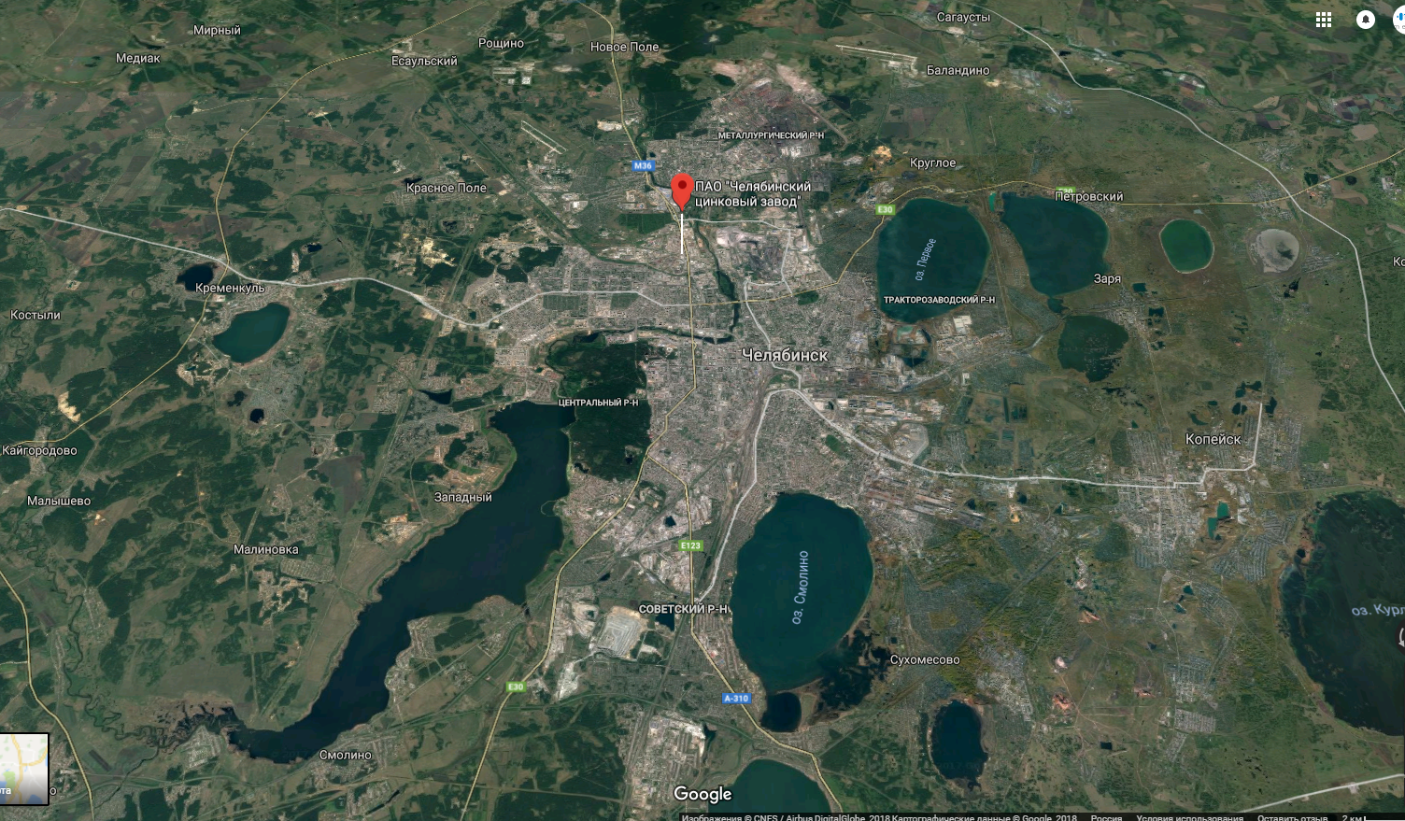
ПАО «Челябинский цинковый завод»
ЧЦЗ находится в пределах крупного промышленного центра, поэтому предприятие уделяет первостепенное значение модернизации производства в целях снижения негативного воздействия на окружающую среду. В 2011 году ЧЦЗ одним из первых предприятий Челябинска подписал Соглашение о взаимодействии с Администрацией в сфере охраны окружающей среды и в настоящее время согласно этому Соглашению результаты замеров в режиме реального времени передаются «ГорЭкоЦентр» и на сайт предприятия.
2
Челябинский Цинковый завод. 2018

Slide 4
Затраты на природоохранные мероприятия,
млн рублей
С 2009 года УГМК вошла в состав акционеров Челябинского цинкового завода.
За это время предприятие вложило в природоохранные мероприятия более 4 млрд. рублей.
3
Челябинский Цинковый завод. 2018

Slide 5
Проекты по охране атмосферного воздуха
Воздух
4
Челябинский Цинковый завод. 2018

Slide 6
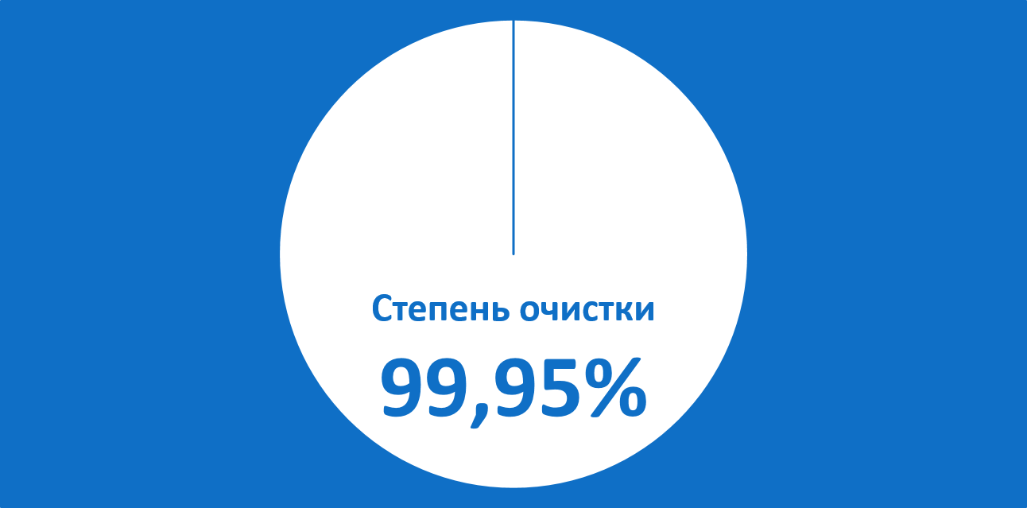
Утилизация диоксида серы
Основным веществом, способным оказывать негативное воздействие на окружающую воздушную среду, является вырабатываемый в процессе обжига сырья диоксид серы. Технология утилизации отходящих газов, реализованная в сернокислотном цехе, признана наилучшей доступной технологией в соответствии со справочником наилучших доступных технологий ИТС 13-2016 «Производство свинца, цинка и кадмия».
5
Челябинский Цинковый завод. 2018

Slide 7
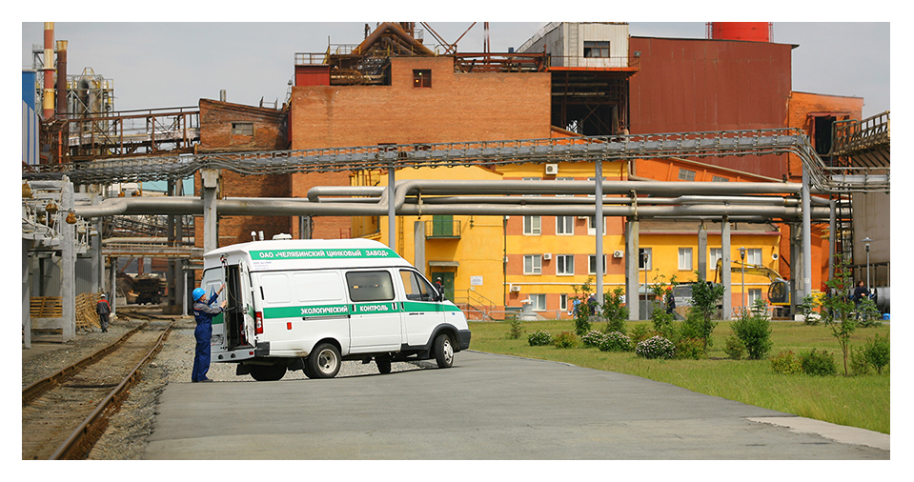
Внедренные проекты по охране воздушной среды
Передвижная лаборатория
Результаты замеров:
адрес точки, где произведены замеры;
наименование веществ, по которым произведены замеры;
уровень загрязнения атмосферного воздуха на границе санитарно-защитной зоны.
Для осуществления оперативного контроля за состоянием атмосферного воздуха на границе санитарно-защитной зоны в 2010 году была приобретена передвижная лаборатория экологического мониторинга.
Для создания действенной системы мониторинга состояния окружающей среды на территории г. Челябинска ПАО «ЧЦЗ» передаёт результаты замеров производственного и экологического контроля в периоды НМУ на электронную почту в МУП «ГорЭкоЦентр».
Затраты на приобретение лаборатории составили 1,3 млн. рублей.
6
Челябинский Цинковый завод. 2018

Slide 8
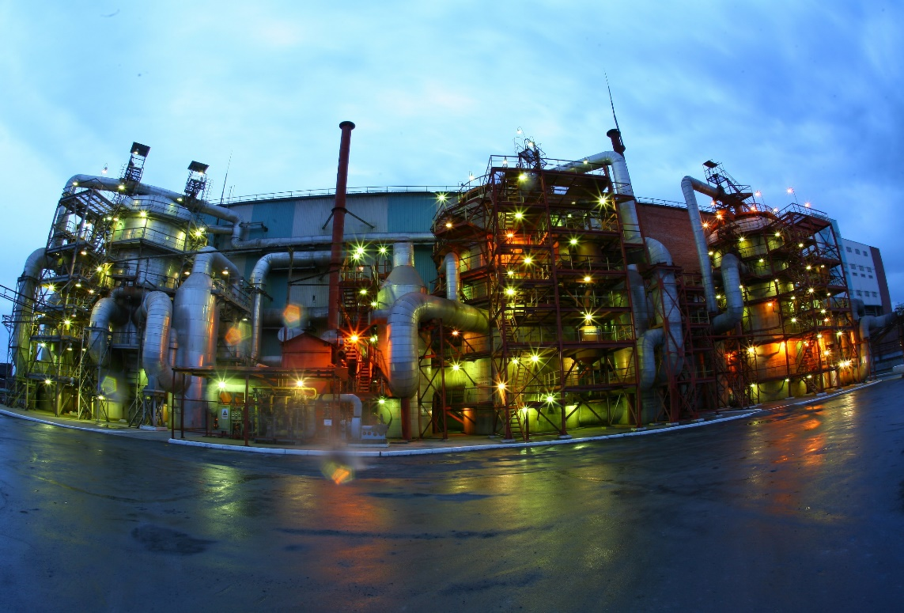
Внедренные проекты по охране воздушной среды
Реконструкция 3,4 систем сернокислотного цеха, демонтаж 1 и 2 систем
В 2009-2011 гг был завершен демонтаж 1 и 2 систем сернокислотного цеха, отработавших 66 лет.
Их сменили современные системы – третья, четвертая и пятая.
Показатель утилизации сернистого ангидрида 99,95% достигнут за счёт модернизации и реконструкции сернокислотных систем с внедрением автоматизированной системы управления технологическим процессом, применения современного оборудования.
Суммарная проектная производительность по серной кислоте в моногидрате составляет 369,5 тыс. тонн.
Затраты на модернизацию превысили 350 млн. рублей.
7
Челябинский Цинковый завод. 2018

Slide 9
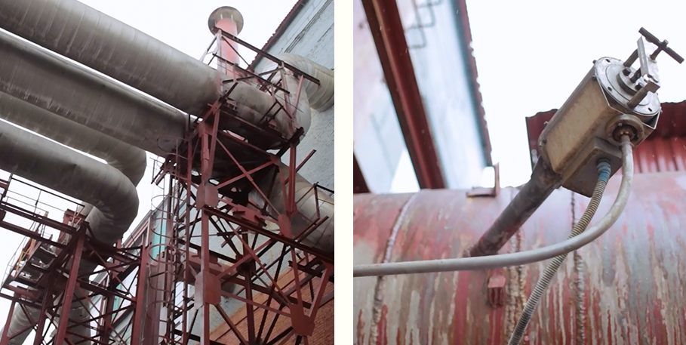
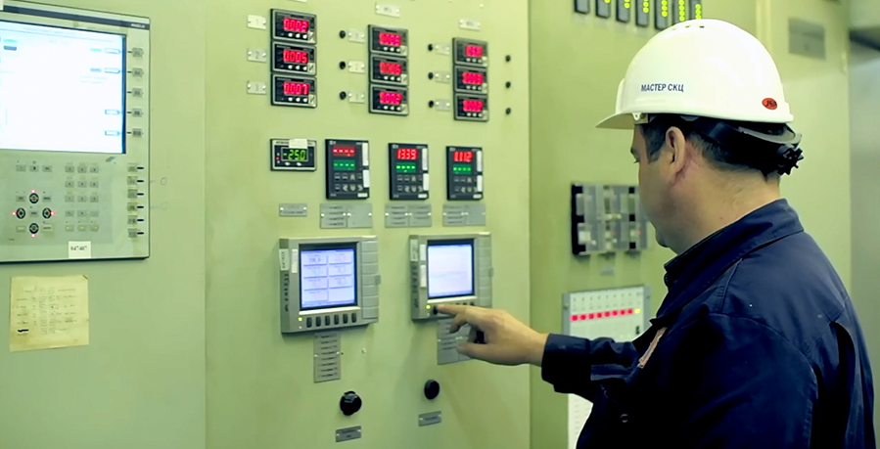
Внедренные проекты по охране воздушной среды
Газоанализаторы в СКЦ
С 2011 года для контроля над выбросами в атмосферу диоксида серы при производстве серной кислоты применяются газоаналитические комплексы СГК-56-1 (типа КЕДР 1А-58) производства фирмы ЗАО «ЭНАЛ» г. Москва.
Затраты на приобретение газоанализаторов составили 3,6 млн. руб., ежегодное обслуживание порядка 350 тыс. руб.
8
Челябинский Цинковый завод. 2018

Slide 10
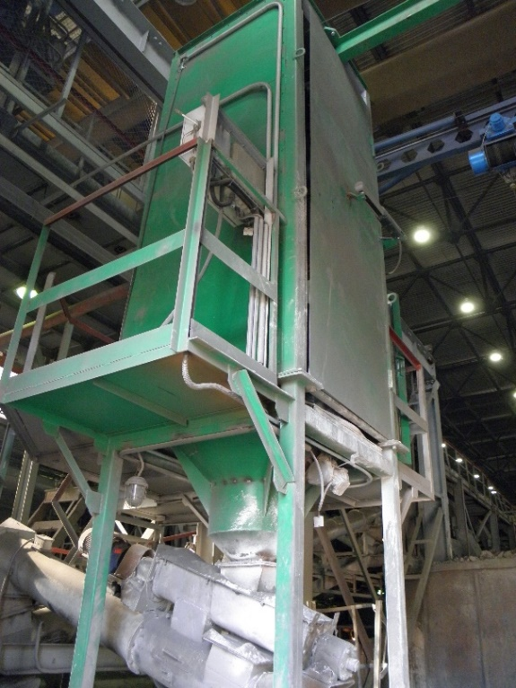
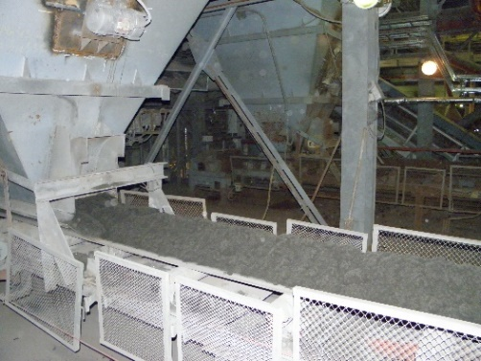
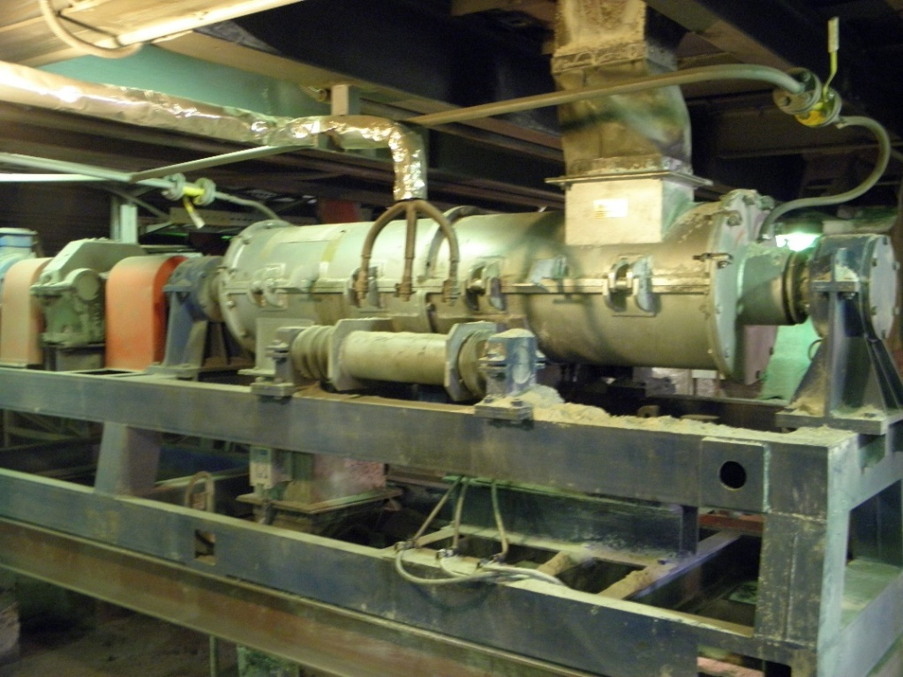
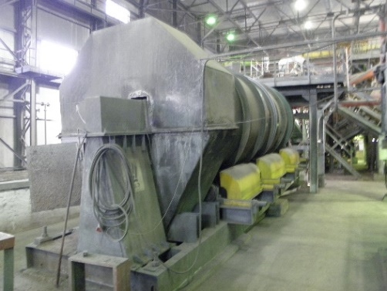
Внедренные проекты по охране воздушной среды
Установка рукавных фильтров
В 2011 году был реализован проект технического перевооружения склада-шихтарника комплекса 5 вельц-печи. Оно предусматривает устройство узла приёма и грануляции пылевидного ВЦС, с организацией нового помещения пылеочистки.
Система оснащена рукавным фильтром компании «Donaldson». Пыль, уловленная в фильтре, возвращается в производство. Реализация данного проекта улучшает промышленно-санитарные условия в рабочей зоне цеха, минимизирует выбросы загрязняющих веществ в атмосферу.
Затраты на установку составили 4,5 млн рублей.
9
Челябинский Цинковый завод. 2018

Slide 11
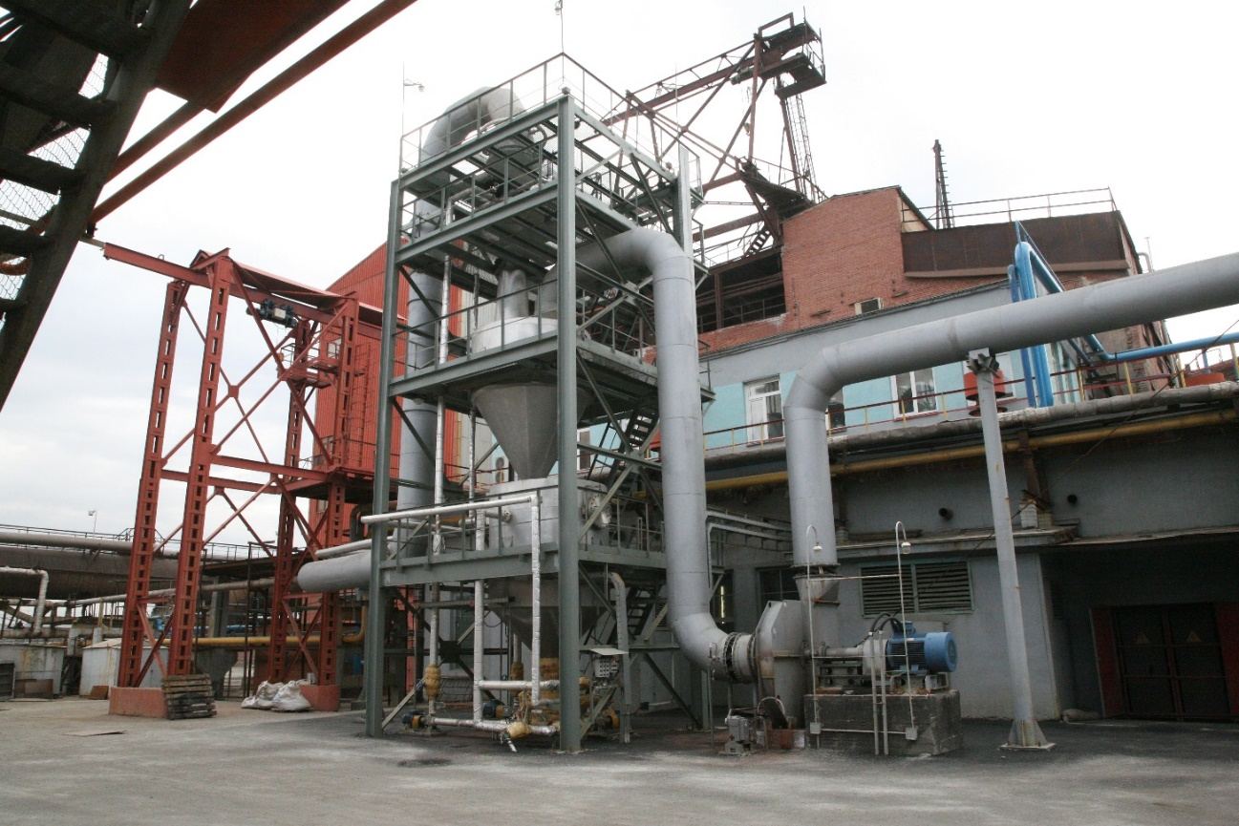
Внедренные проекты по охране воздушной среды
Скруббер «Вентури»
В 2012 для улавливания пыли отходящих газов печей КС при их пуске и останове установлен скруббер Вентури с двухъярусным орошением. Он промывает газ жидкостью, собирая всю пыль, а также сернистый ангидрид, диоксид углерода, азота.
Эффективность очистки составляет 99,8%, а сток со скруббера возвращается обратно в производственный процесс.
Затраты на установку скруббера составили 17,2 млн рублей
10
Челябинский Цинковый завод. 2018

Slide 12
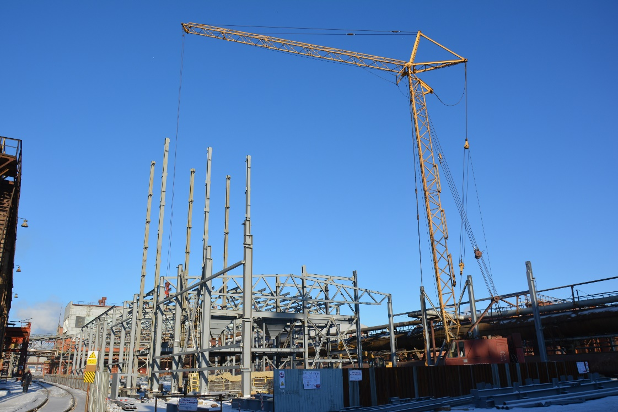
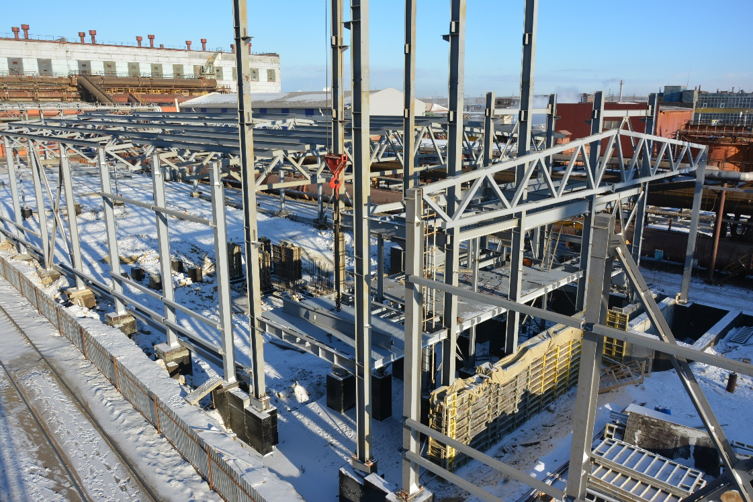
Проекты по охране воздушной среды в стадии реализации
Строительство участка приема, растаривания и грануляции пылевидных ВЦС
В настоящее время ведется строительство нового участка, позволяющего охватить весь объем поступающих вторичных цинксодержащих отходов в вельц-цех.
Участок будет оснащен современными рукавными фильтрами. Уловленная пыль также будет возвращаться в производство.
Затраты на строительство составят порядка 325 млн. руб.
11
Челябинский Цинковый завод. 2018

Slide 13
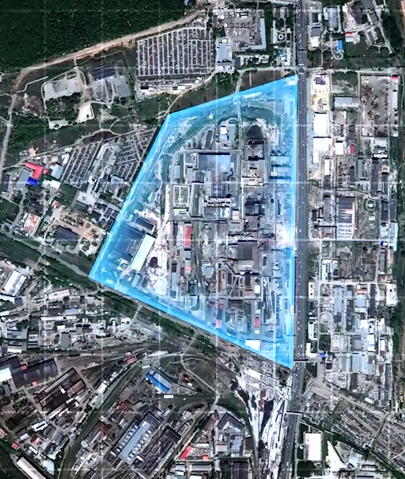
Действия предприятия в период НМУ
В периоды НМУ предприятие снижает производственную нагрузку на 20% - 30% и вдвойне усиливает производственный контроль: контролируются выбросы загрязняющих веществ на источниках, а также атмосферный воздух на территории предприятия, на границе санитарно-защитных зон и в жилой застройке. Отчеты о выполнении мероприятий с результатами замеров направляются в Росприроднадзор, Управление экологии и природопользования администрации г. Челябинска и Министерство экологии Челябинской области, природоохранную прокуратуру.
12
Челябинский Цинковый завод. 2018

Slide 14
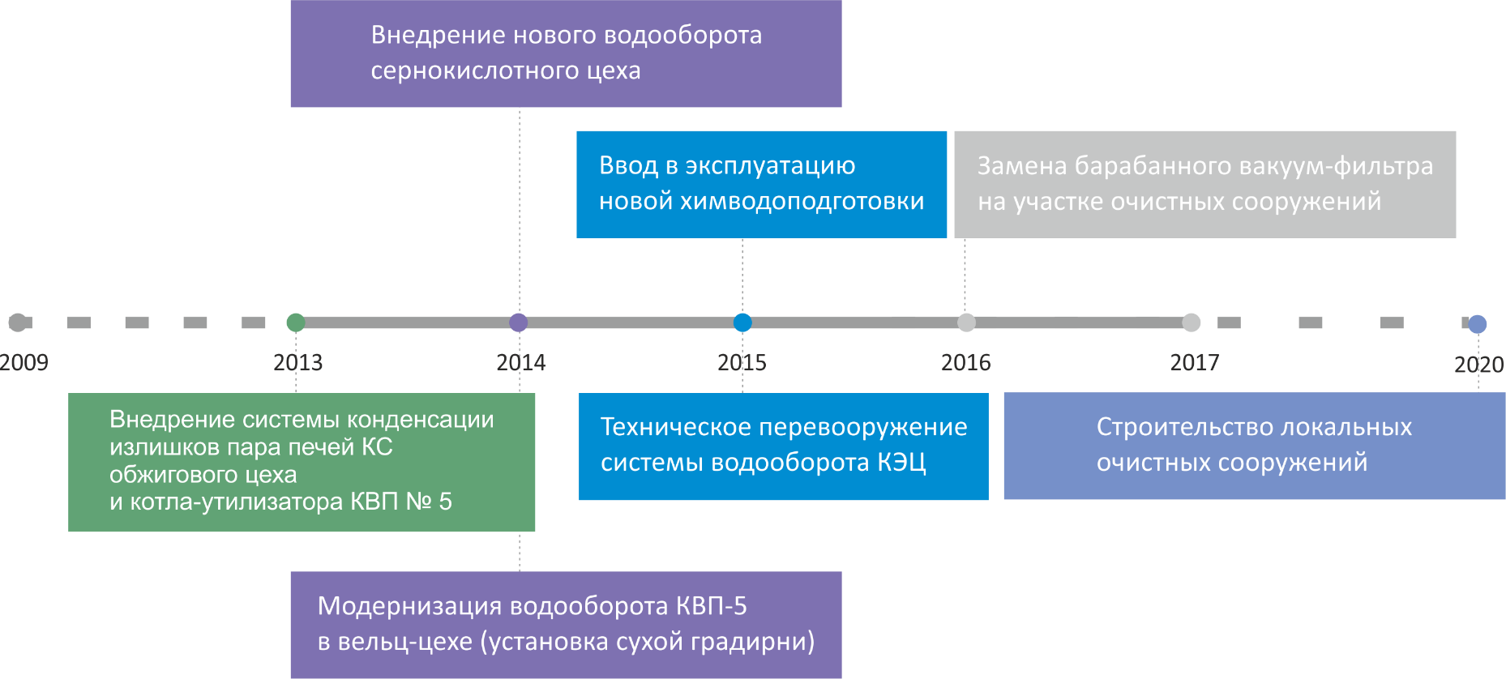
Проекты по охране водной среды
Вода
Развивая производство, предприятие строго следует принципу бережного отношения к окружающей среде, в том числе и водным ресурсам. За последние годы был реализован ряд крупных проектов.
13
Челябинский Цинковый завод. 2018

Slide 15
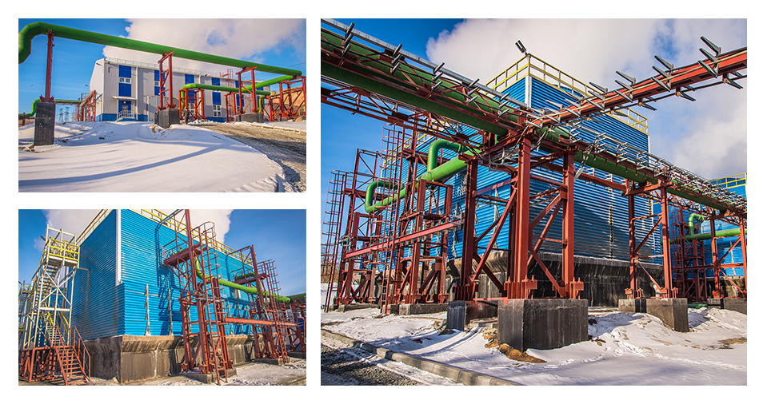
Внедренные проекты по охране водной среды
Станция оборотного водоснабжения сернокислотного цеха
В конце 2014 года на предприятии запущена новая станция оборотного водоснабжения
сернокислотного цеха.
Максимальная производительность станции составляет 5000 м3/час.
Затраты на внедрение водооборота составили 325,6 млн. руб.
14
Челябинский Цинковый завод. 2018

Slide 16
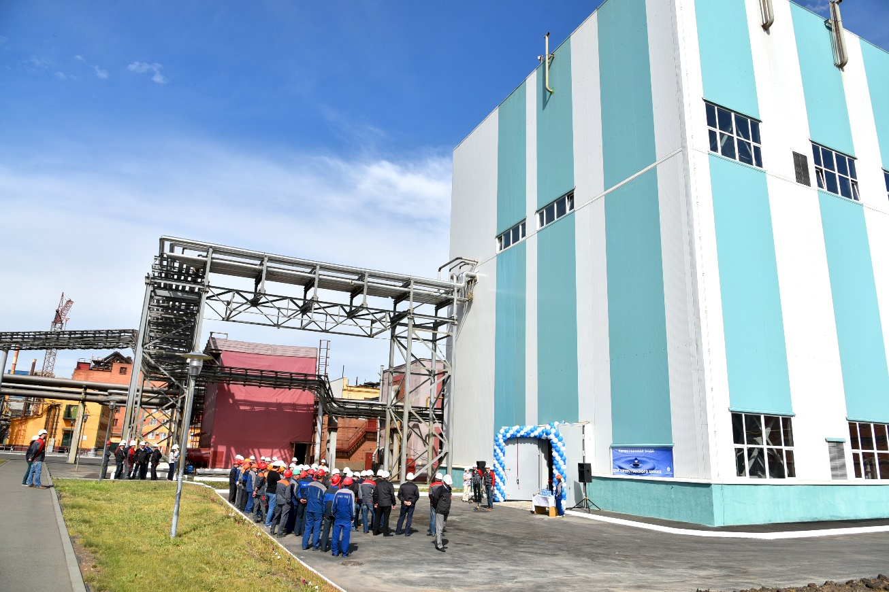
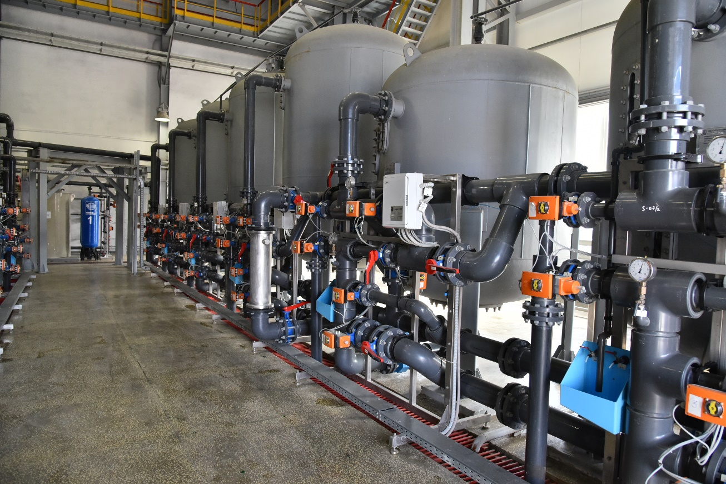
Внедренные проекты по охране водной среды
Отделение химводоподготовки
В 2016 году было запущено в эксплуатацию отделение химводоподготовки.
Мощность объекта составляет 100 тысяч тонн воды в час.
Отделение химводоподготовки предназначено для снабжения питательной водой котлов-утилизаторов пятой и шестой вельц-печей, установок испарительного охлаждения обжигового цеха и котлов энергоцеха.
Затраты составили 216 млн рублей
15
Челябинский Цинковый завод. 2018

Slide 17
Проекты по охране водной среды в стадии реализации
Локальные очистные сооружения
К 2020 году планируется закончить строительство локальных очистных сооружений.
После очистки вода будет направляться обратно в производственный процесс. Хозбытовые стоки будут очищаться на существующих очистных сооружениях.
Сокращение суммарного валового годового сброса после внедрения локальных очистных ожидается в 1,85 раза.
Планируемые затраты на внедрение ЛОС - порядка 600 млн. руб.
16
Челябинский Цинковый завод. 2018

Slide 18
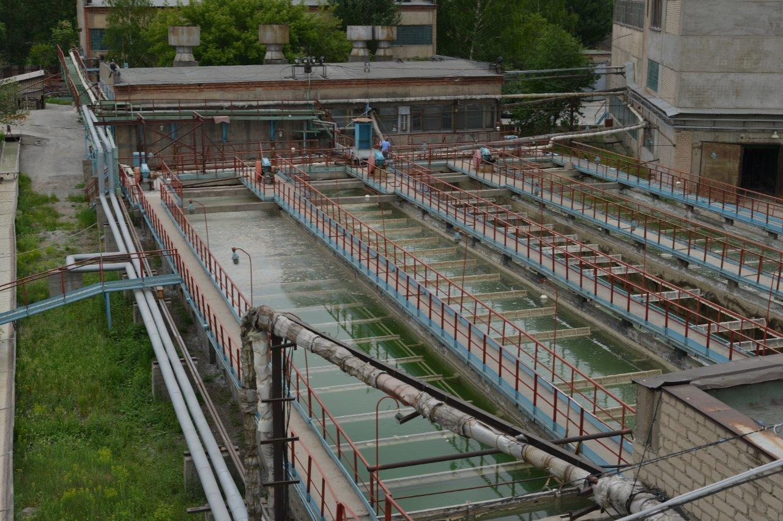
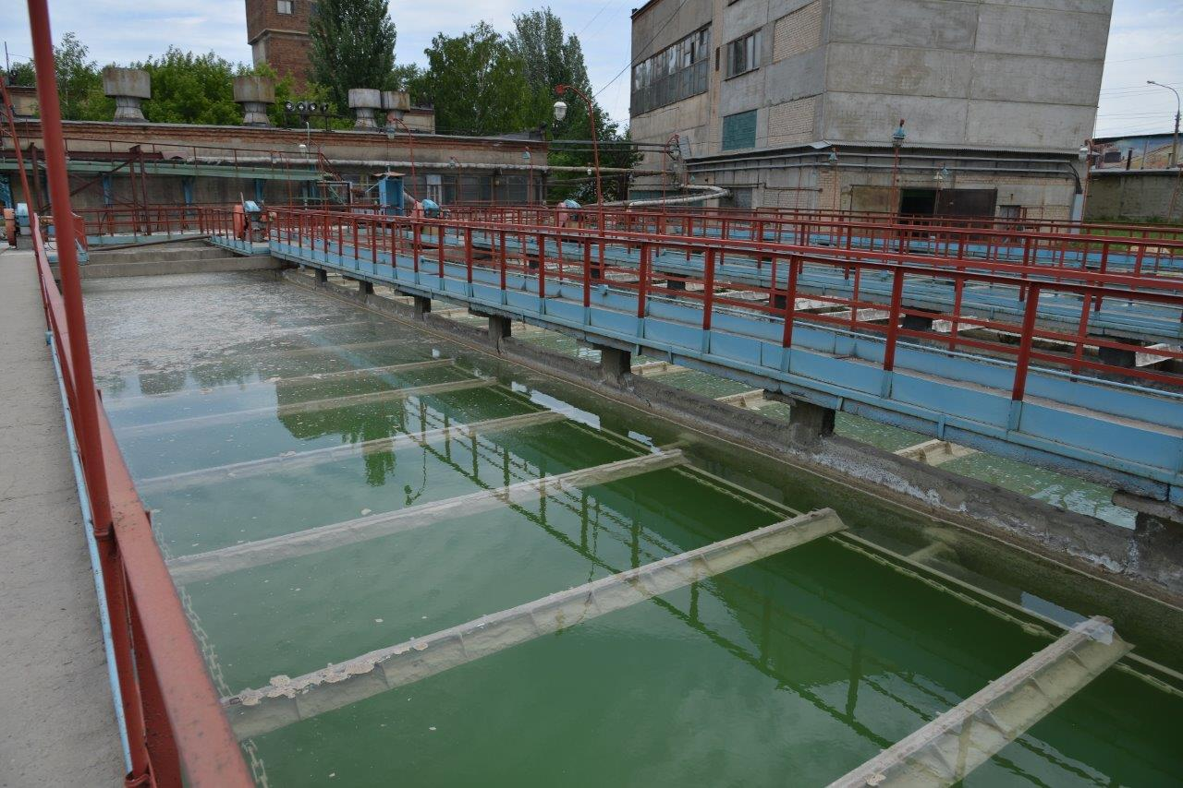
Проекты по охране водной среды в стадии реализации
Техническое перевооружение существующего участка очистных сооружений.
в 2018 г. по 2024 г. планируется техническое перевооружение существующих очистных сооружений, установка доочистки хозяйственно-бытовых сточных вод, а также замена канализации на участке от завода до очистных сооружений.
Ориентировочные затраты составят 115 млн. руб.
17
Челябинский Цинковый завод. 2018

Slide 19
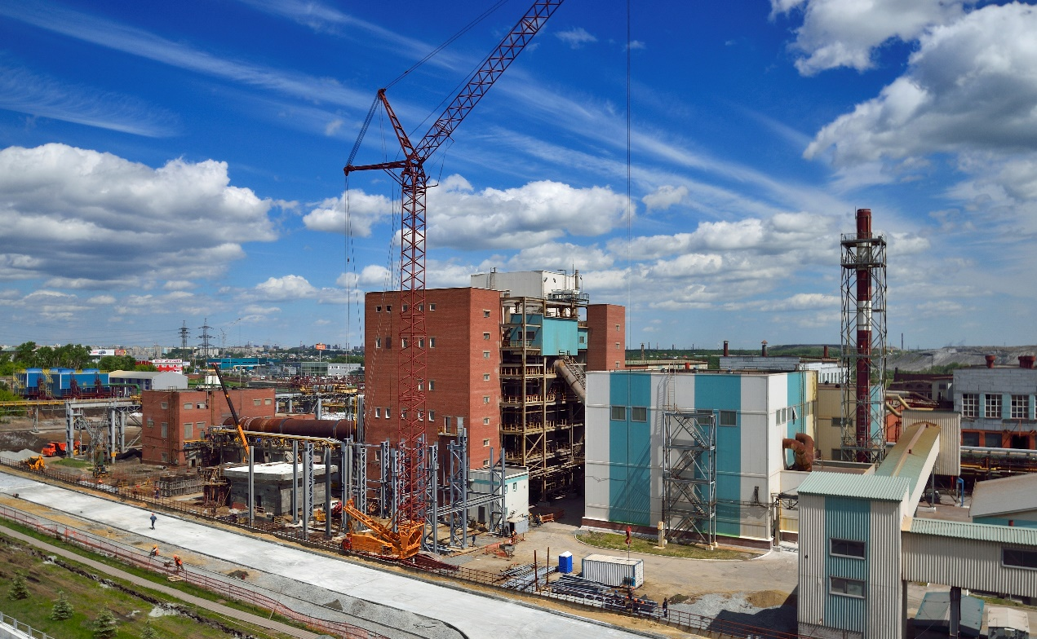
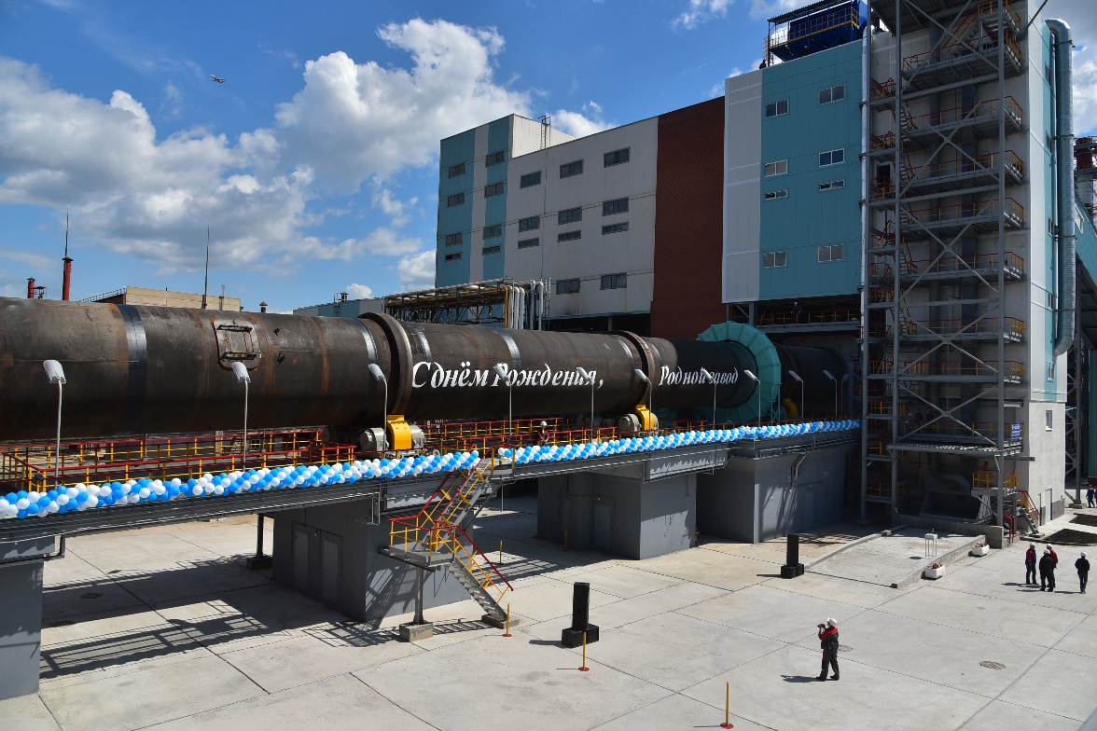
Проекты в области обращения с отходами
Комплекс вельц-печи №6
Отходы
В конце 2016 года был запущен комплекс вельц-печи № 6. Его проектная мощность составляет 296 тонн/сутки.
Затраты по КВП № 6 составили около 1,5 млрд.руб.
18
Челябинский Цинковый завод. 2018

Slide 20
Внедренные проекты в области обращения с отходами
Комплекс вельц-печи № 6
Вельц-цех является основным подразделением завода, производственная деятельность которого связана с переработкой цинковых кеков, вторичного цинк-содержащего сырья с получением вельц-окиси.
Данный комплекс позволил увеличить количество перерабатываемого вторичного цинксодержащего сырья, которое фактически является отходами производства деятельности других металлургических предприятий.
До пуска в 2015 г. производительность вельц-цеха составляла 155 000 т/год (по сухому весу).
а в 2019 г. – 223 000 т/год.
19
Челябинский Цинковый завод. 2018

Slide 21
Динамика снижения негативного воздействия на окружающую среду
Вода
Воздух
Отходы
Внедрение вышеперечисленных мероприятий позволяет постепенно снижать негативное воздействие на окружающую среду.
20
Челябинский Цинковый завод. 2018

Slide 22
Уровень выбросов ЧЦЗ
ПДВ
ВЫБРОСЫ ПАО «ЧЦЗ»
В 2016 году выбросы ПАО «ЧЦЗ» составили 1/3 от установленного норматива ПДВ.
21
Челябинский Цинковый завод. 2018

Slide 23
Выбросы ЧЦЗ относительно общего загрязнения
По данным Комплексного доклада о состоянии окружающей среды Челябинской области в 2016 году, опубликованного на сайте Министерства экологии по Челябинской области в 2016 году выбросы ПАО «ЧЦЗ» составили 0,4% от выбросов по Челябинской области или 1,7% от выбросов г. Челябинска.
22
Челябинский Цинковый завод. 2018

Slide 24
Благодарю за внимание

